Slide 1

Ingeniería Mecatrónica
Cinemática de un Brazo Robótico

Slide 2

Integrantes del Proyecto
Alfredo Rizo Martinez
Gerardo Ruiz Gómez
Daniel Pichardo Delgado
Fermín Rodríguez Mercado.

Slide 3
Objetivo general
Realizar movimientos de un punto a otro.

Slide 4
objetivo
Sustituir el trabajo mecánico utilizando el brazo robótico
Rediseñar y modificar el prototipo del robot empleando herramientas de CAD.
Realizar el análisis de requerimientos del proyecto.
Realizar el análisis de pesos y dimensiones de las articulaciones.
Emplear un lenguaje de alto nivel para programar la interfaz de usuario del prototipo.
Realizar un análisis comparativo del desempeño del brazo robot con respecto a uno comercial.
Elaborar el manual de usuario y de mantenimiento del sistema.

Slide 5
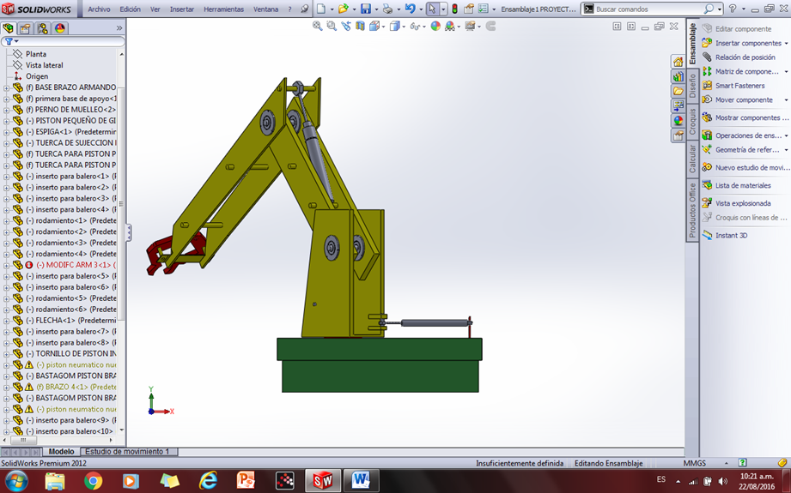
Brazo Robótico
Un brazo robótico es un tipo de brazo mecánico, normalmente programable, con funciones parecidas a las de un brazo humano; este puede ser la suma total del mecanismo o puede ser parte de un robot
más complejo.

Slide 6
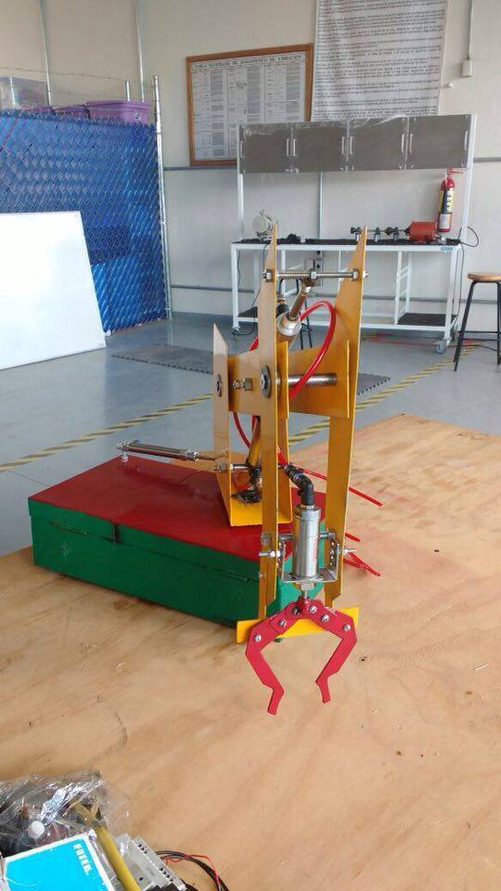
Brazo neumático
El proyecto consiste en un modelo diseñado para hacer trabajos de carga y movilidad, rapidez sin parar solo teniendo el mando principal en ON

Slide 7
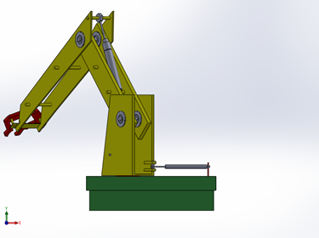
Esperamos hacer los trabajos más livianos, sin tanto esfuerzo físico y arriesgar y menos arriesgar a las personas a una lesión que los ponga en peligro su salud.

Slide 8
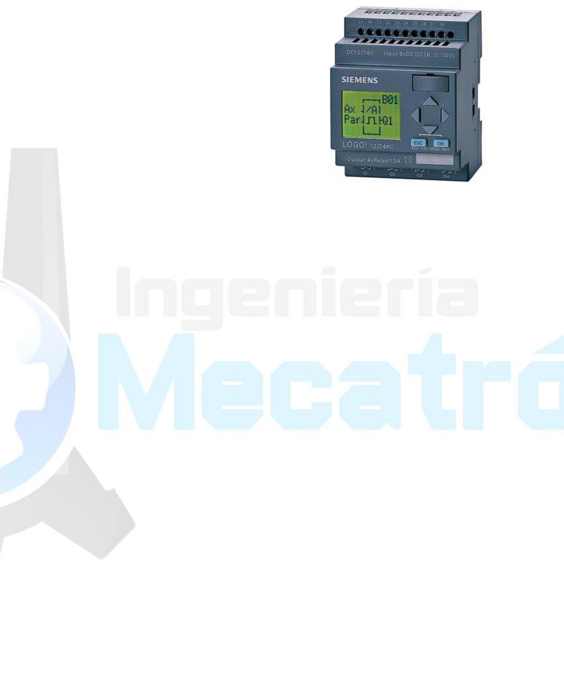
El brazo será controlado por un controlador lógico programable (PLC) por sus siglas en inglés: control logic programing, al ser neumático los Actuadores estarán controlados por electro válvulas las cuales permitirán el accionamiento estos serán los actuadores de salida para el PLC.

Slide 9
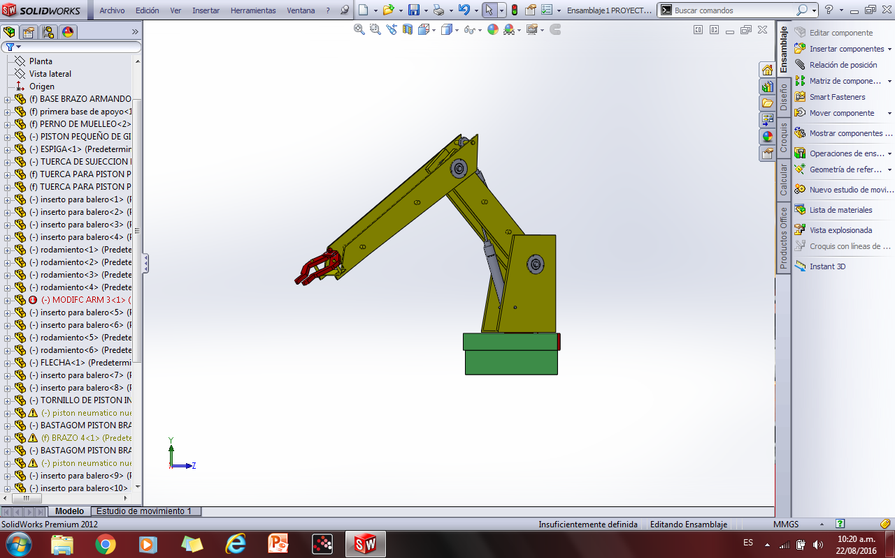

Diseño en SOLIDWORKS

